Slide 1
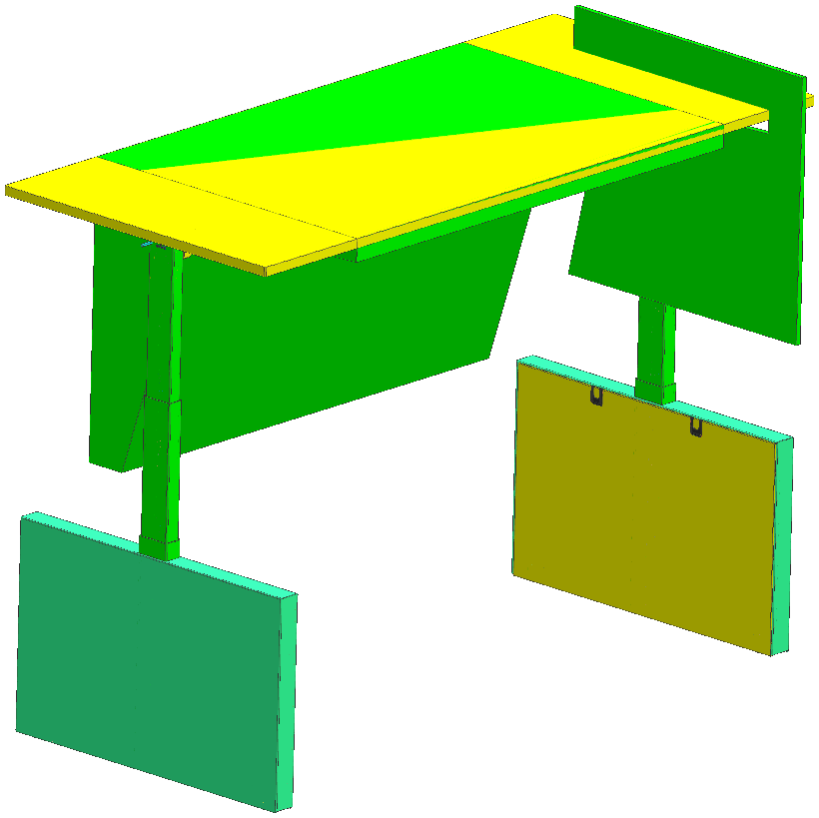
Een mal die men over het blad kan verschuiven. Als de mal ergens tegen aan tikt (60cm naar links en 60 cm naar rechts vanuit het midden) dan is de beenvrijheid niet gewaarborgd!
3d blok Beenvrijheid. Bovenkant en voorkant van blok gelijk leggen met bovenkant en voorkant van blad en preciec gecentreerd op het midden van het blad. Niks mag uit het groene blok steken.

Slide 2
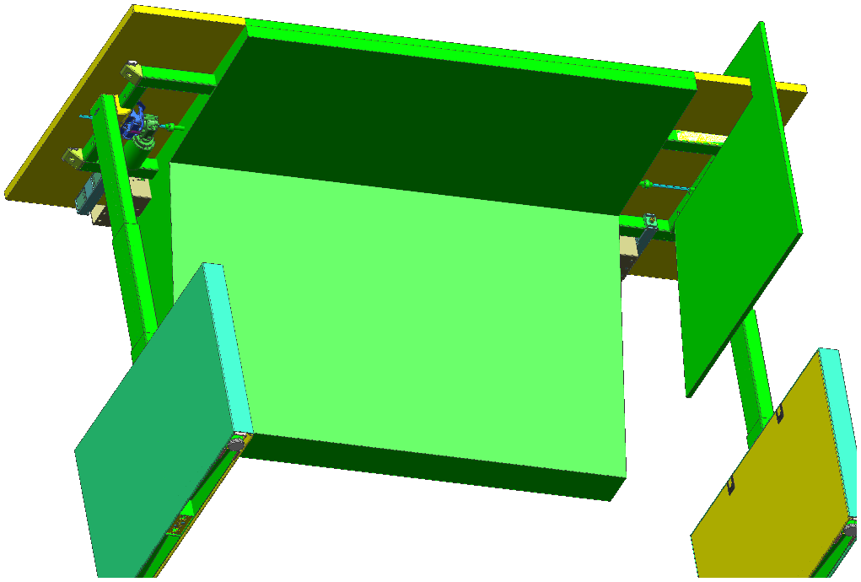
Niks mag uit het groene blok steken. 120cm breed. (60cm links en rechts vanuit het midden)

